Slide 1
Guide_n_ReadMotion
v2.2 使いかたマニュアル

Slide 2
準備編
すでに前のバージョンで動作できていれば、次の「操作編」へスキップしてください。

Slide 3
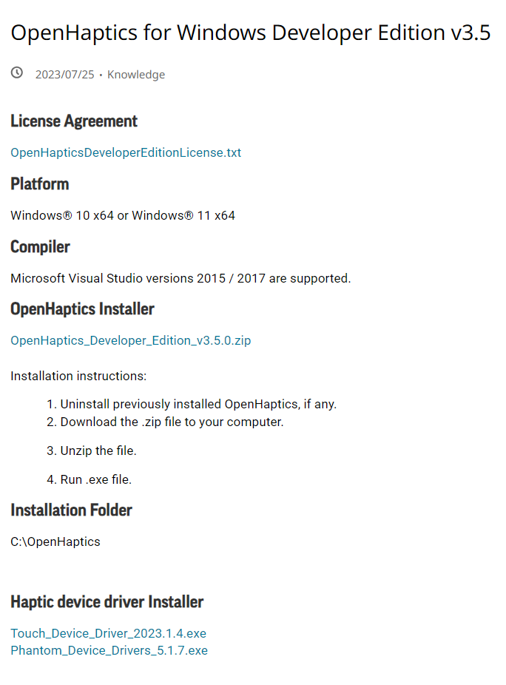
準備1 OpenHaptics ドライバのインストール
OpenHaptics ドライバーをインストールします.
  https://support.3dsystems.com/s/article/OpenHaptics-for-Windows-Developer-Edition-v35?language=en_US
  へ行きます.
  Haptic device driver Installerから,下記のいずれかのドライバーをダウンロードしてインストールします
    3D system社のデバイスの場合
      Touch_Device_Driver_2023.1.4.exe
    それ以外の古いデバイスの場合
    Phantom_Device_Drivers_5.1.7.exe

Slide 4
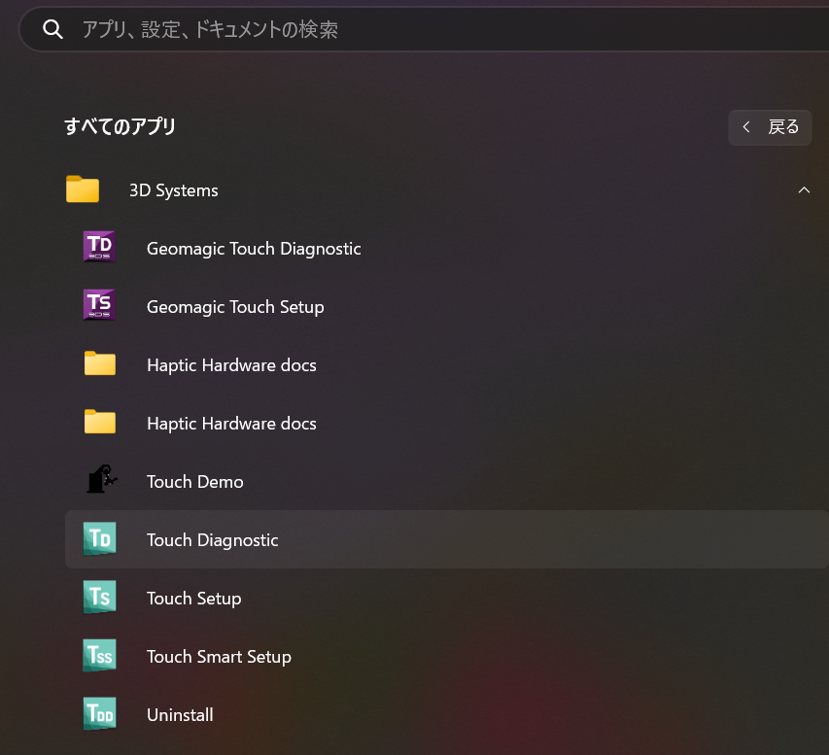
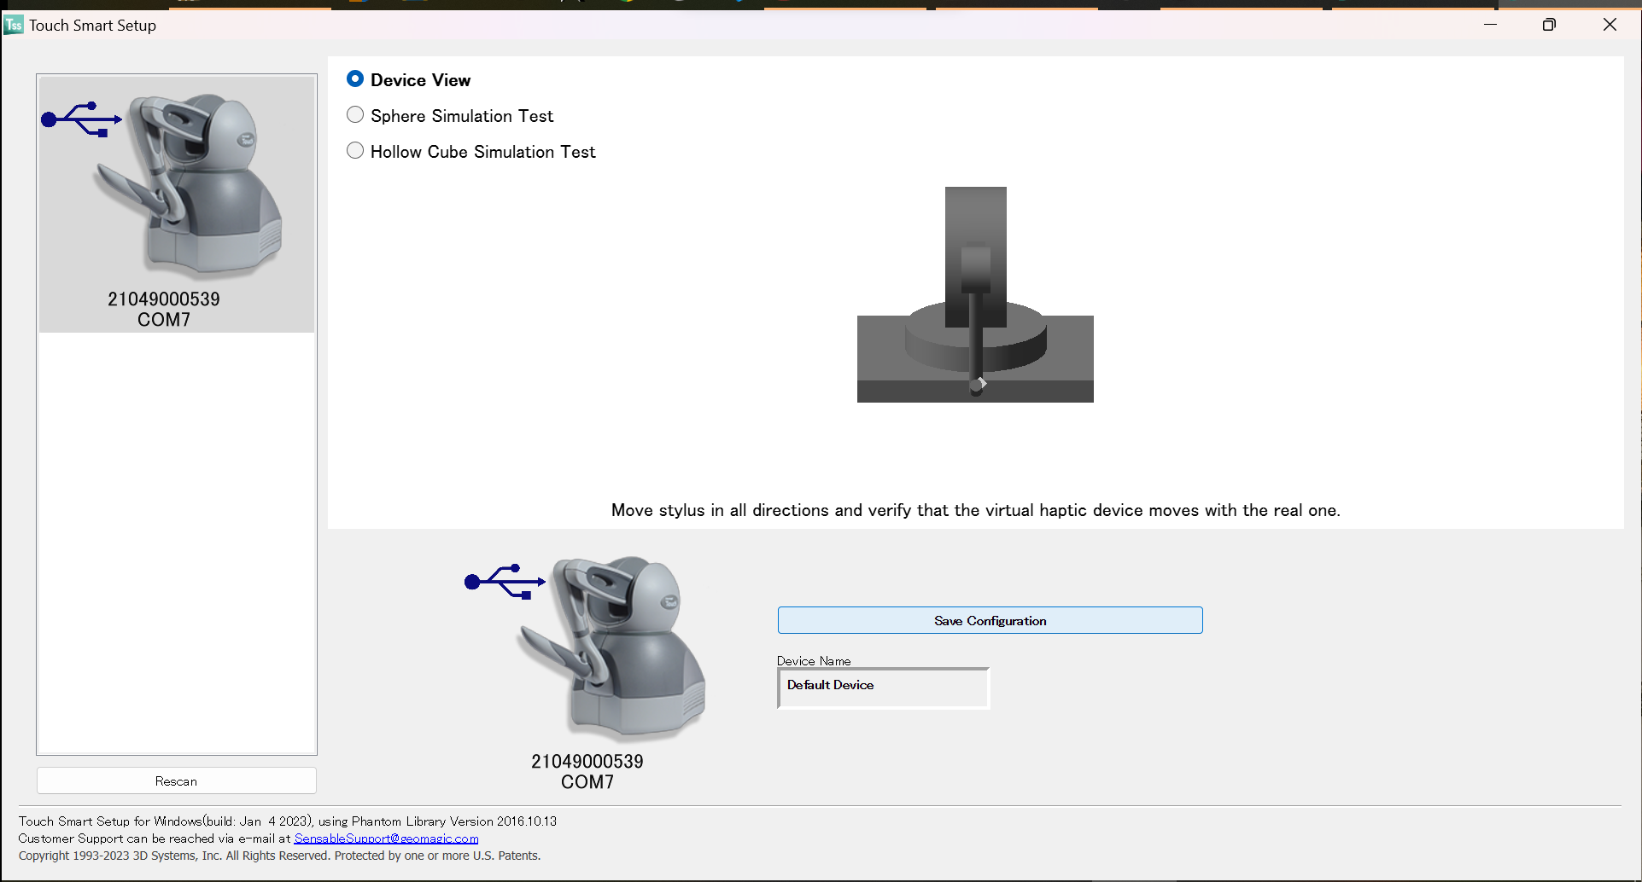
準備2 デバイスの認識
touch smart setupなどを使用して実際のデバイスを認識させます.

Slide 5
準備3 OpenHaptics SDKのインストール
https://support.3dsystems.com/s/article/OpenHaptics-for-Windows-Developer-Edition-v35?language=en_US
  へ行きます.
OpenHaptics Installerを
ダウンロードしてインストールします
  C:\OpenHaptics というフォルダが作られsdkがその下にインストールされます.

Slide 6
準備2
Visual studio community 2019をインストールします.
インストール手順は下記のサイトが詳しいです
  Visual Studio Community 2019 インストール手順 | YokkaichiUniv. ComputerCenter
  https://web.yokkaichi-u.ac.jp/yucc/archives/2291

Slide 7
準備3 ソフトウェア本体の設置
フォルダーC:\OpenHaptics\Developer\3.5.0\examples\HD\console
の下に,このソフトウェアのフォルダーを丸ごとコピーしてください.

Slide 8
操作編

Slide 9
アプリケーションの起動
アプリケーションの実行ファイルは
Guide_n_ReadMotion_v2_2.exeです.
この実行ファイルはvisual studio 2019でビルドしていますので,以下のどちらかのフォルダにあるはずです.
  x64\Release\
  Win32\Debug\
両方ある場合は,どちらかを選んで実行してください.

Slide 10
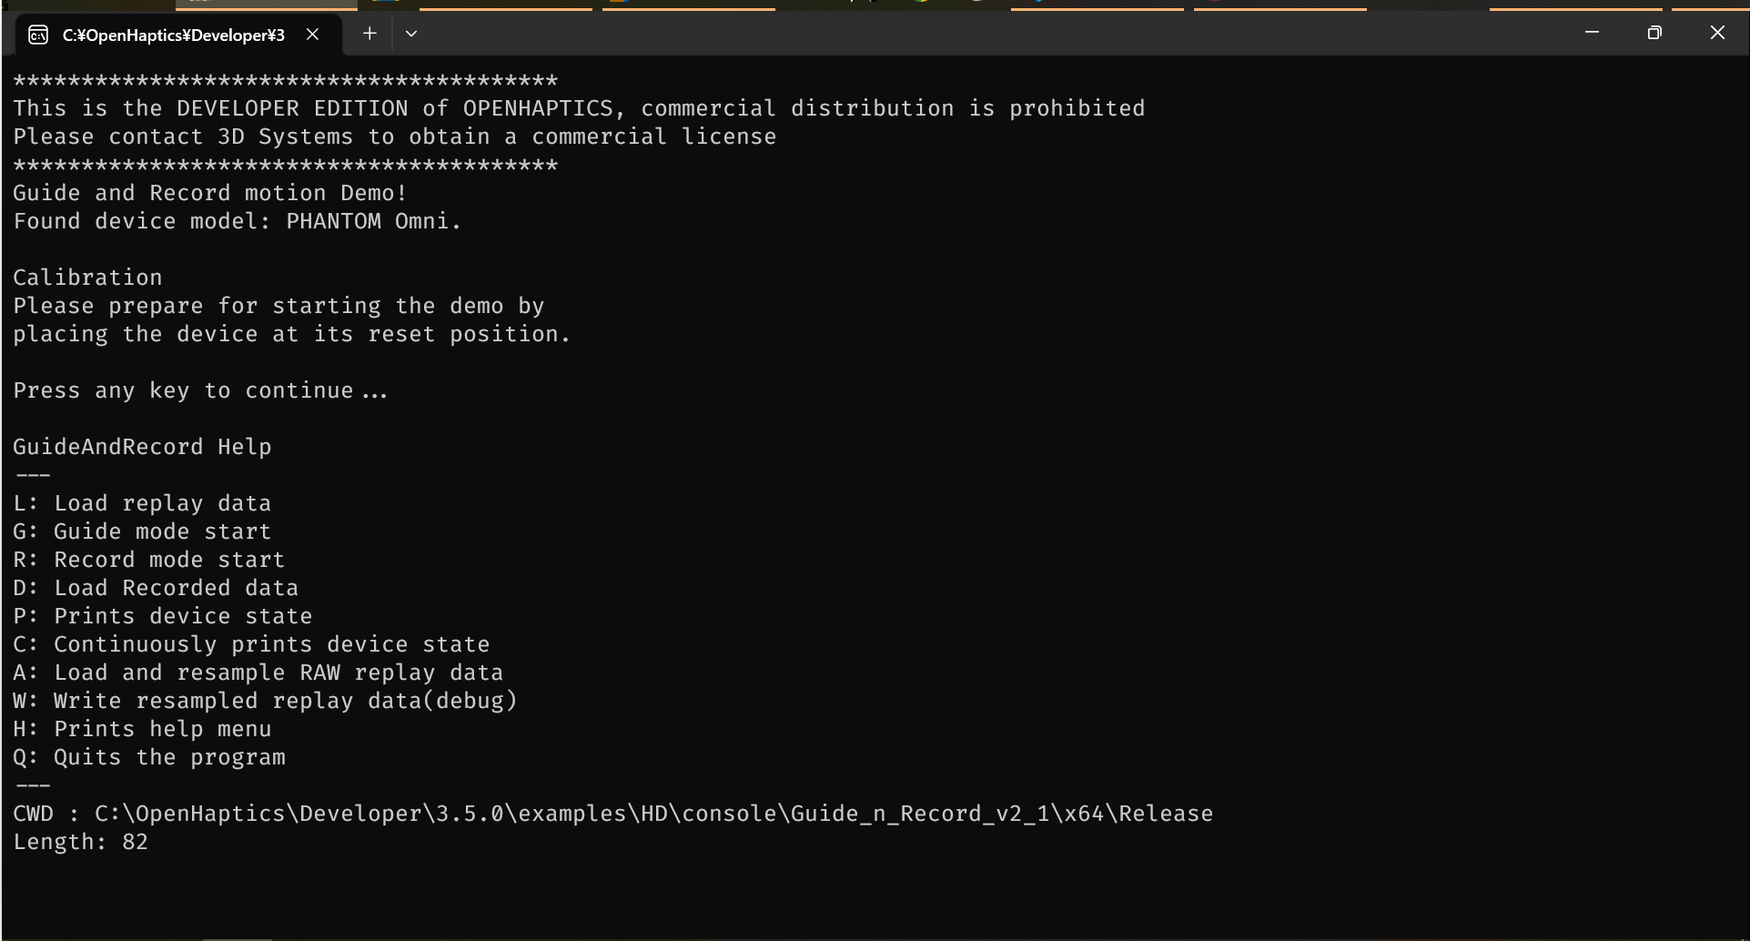
アプリケーションの起動
起動すると以下のような画面が表示されます.

Slide 11
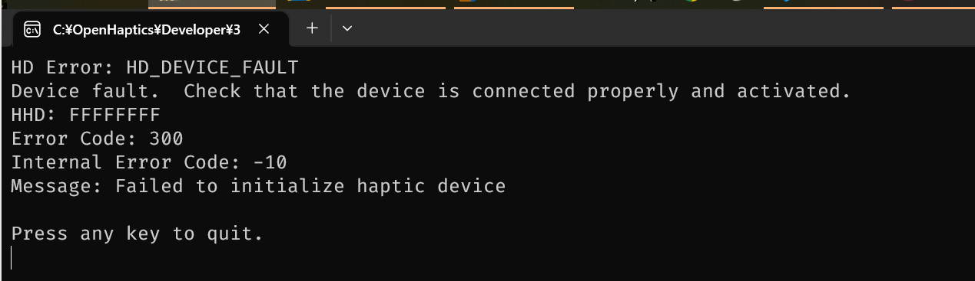
このような画面が出たら
そのpcでハプティクスデバイスが認識できていません.
何かキーを押してアプリを終了した後,
touch smart setupなどを使用して実際のデバイスを認識させてから再度アプリケーションを起動してください.

Slide 12
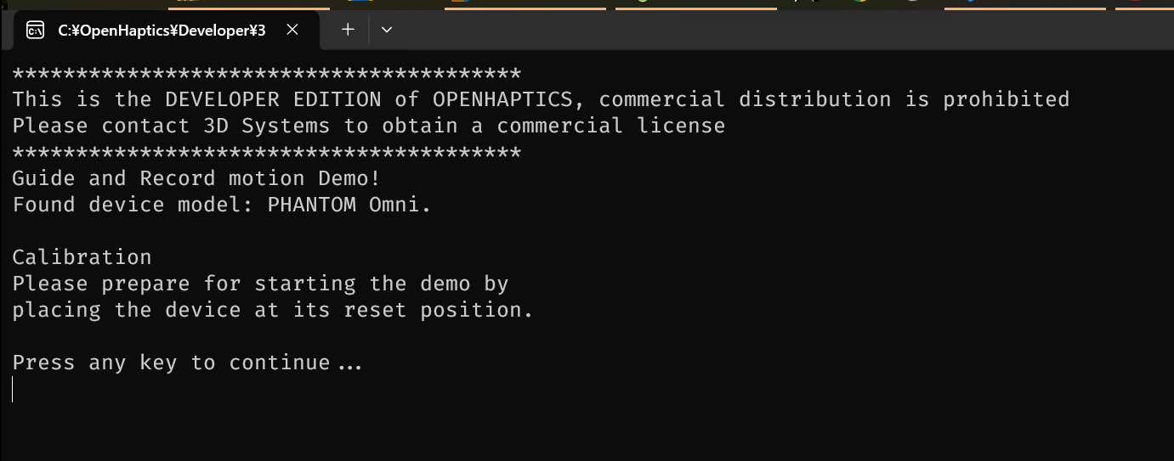
デバイスのキャリブレーション
起動直後に一回だけこのような画面が出ますので,
スタイラスをインクwellに差し込んでからキーを押してください.

Slide 13
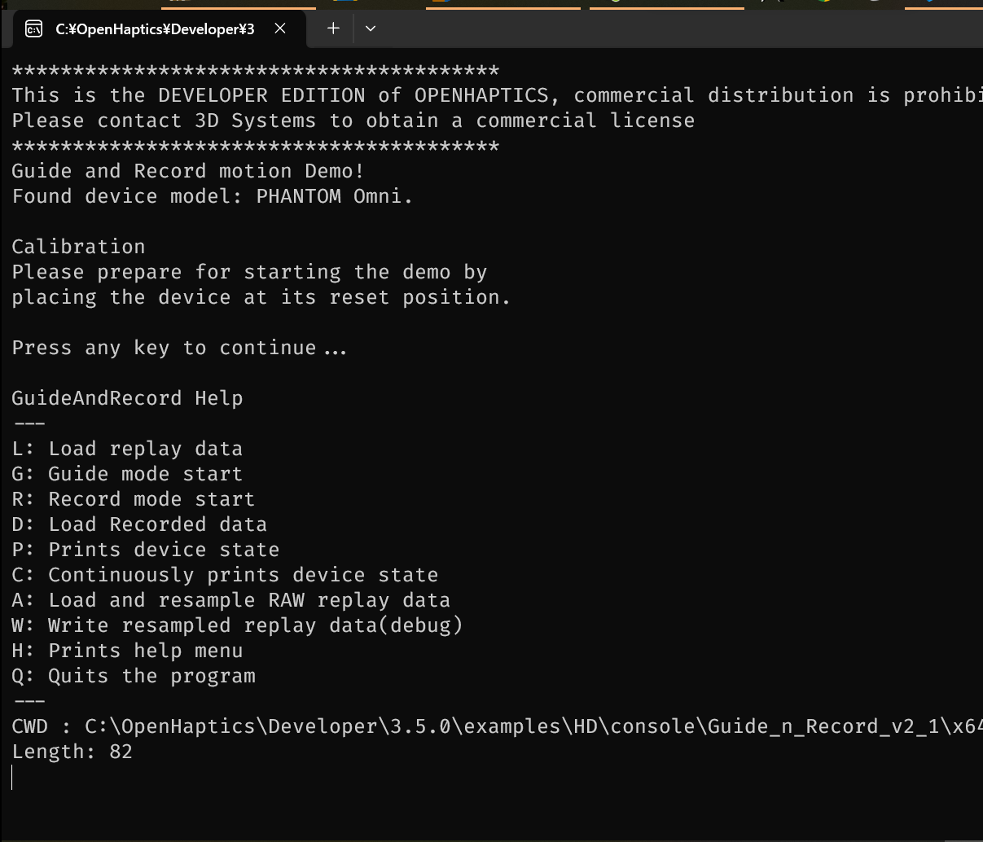
メニューが表示されます.
それぞれ,左端の文字に対応するキーを押すとそのコマンドが実行されます.それぞれのコマンドは次のような意味です.
L 動作データのロード.
G ガイドモード : ロードした動作データに従ってスタイラスを強制的に動かします.
R 記録モード : スタイラスの動作をcsvファイルに記録します
D 記録データをロードずみデータへの複製 : 直前に記録したcsvデータを読み込んで動作データとします.
P スタイラスの位置や角度を表示します.
C スタイラスの位置や角度を連続的に表示します
A ほかのソフトウェアなどで作られた,任意のサンプリング時間の動作データをこのソフトウェアで使えるようにします
W (デバッグ用です) りサンプルされたリプレイデータをファイルに書き込みます
H このメニューつまりコマンド一覧を表示します
Q ソフトウェアを終了します
CWD : 模範データや記録データを保管するフォルダを表示しています.その下の数値はフォルダ名の長さです

Slide 14
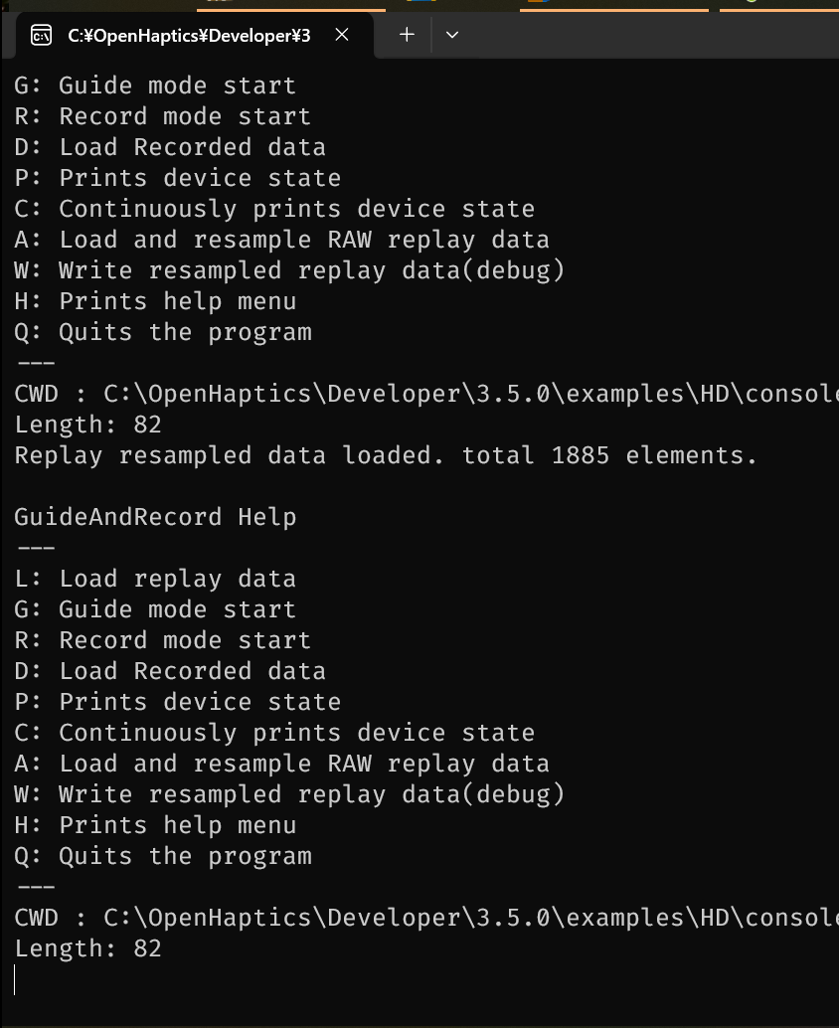
1.模範動作データの読み込み
Lキーを押して模範動作データを読み込みます.
模範動作データのファイル名はreplay_resampled.csvです.
正常にデータが読み込まれると,[Replay resampled dataloaded. total XXXX elements.]と表示されてすぐさまメニューが再表示されます。
  トータルエレメント数が0であれば,何かファイルに不具合が起こっていますので確認してください

Slide 15
2. ガイドモード
Gキーを押すと,ガイドモードに移行します。
1.Replay mode :
  Please remove stylus from calibration well, and hold any position.
  When you got ready, press any key.
と表示されますので,インクウェルからスタイラスを抜いて,軽く持ってください。
その後、キーボードの何かキーを押すと,模範動作の初期値にスタイラスが動きます。
2. その後、もう一度何かキーを押すと, 次のような3秒のカウントダウンの後, 実際にスタイラスが模範動作の通りに動きます.
  Replay starts after 3 sec.count.3 2 1 ...go!
模範動作が終わると,スタイラスは終了位置でロックされます.
そして以下のように表示されますので,何かキーを押せばロックは解除されます.
  press any key to quit replay mode.
ロックが解除されると以下のように表示され,スタイラスはフリー状態になります.
そして引き続き,メニューが表示されます
replay mode disabled.

Slide 16
3. R 記録モード
スタイラスを自由に動かしてその動きをcsvファイルに記録できるモードです.
記録は最大100秒までできます。
  この秒数は、ソースコードのdefine文を変更してリビルドすることで変更できます。
100秒に達していなくても、何かキーを押すと記録終了できます。
使いかた
まず,スタイラスをインクウェルから出して,記録を始めたい位置に,かまえてください.
メニューでRキーを押すとこのような表示が出て, 3秒間のカウントダウンの後に,記録モードに入ります.
  Now I record your motion in 18.850000 seconds.
    動作を何秒記録できるかが表示されます.この秒数は読み込んだ模範データの長さによって変わります.
  Recording mode starts after 3 sec.count.3 2 1 ...go!
    go!の表示が出たら記録したい動作を開始してください.
記録が終了すると自動的に記録したデータが表示されます.そして自動的にメインメニューに戻ります
  time:18770: Current position (mm): 0.000000 -65.510712 -88.114197Current Gimbal Angles (rad): 0.016727 0.772984100 1.701618
  time:18820: Current position (mm): 0.000000 -65.510712 -88.114197Current Gimbal Angles (rad): 0.015449 0.774262 1.701618
  time:18830: Current position (mm): 0.000000 -65.510712 -88.114197Current Gimbal Angles (rad): 0.015449 0.774262 1.700340
  time:18840: Current position (mm): 0.000000 -65.510712 -88.114197Current Gimbal Angles (rad): 0.015449 0.774262 1.700340

Slide 17
D : 記録データの模範データへの複製
メニューで「D」キーを押すと、
ファイルに記録したデータを読みこみます。
直前に「R」でファイルに記録したデータも読みこみますので、「R→D→G」の操作で、記録した動作をすぐガイドで確認できます。

Slide 18
Pスタイラスの位置や角度を表示
スタイラスの位置や角度を表示します.
1回だけ表示され、メニューに戻ります。

Slide 19
C スタイラスの位置や角度を連続表示
スタイラスの位置や角度を連続的に表示します
500msごとに表示されます

Slide 20
A ファイルのリサンプリング
ほかのソフトウェアなどで作られた,任意のサンプリング時間の動作データをこのソフトウェアで使えるようにします
ほかのソフトウェアなどで作られた,任意のサンプリング時間の動作データのファイル名を「replay.csv」にして、フォルダに置いてください。
リサンプリングされたファイルは「replay_resampled.csv」となります。
その後、「L」でロードできるようになります。

Slide 21
W
(デバッグ用です) りサンプルされたリプレイデータをファイルに書き込みます

Slide 22
H コマンド一覧を表示します

Slide 23
Q ソフトウェアを終了します

Slide 24
以下は未整理の補足説明

Slide 25
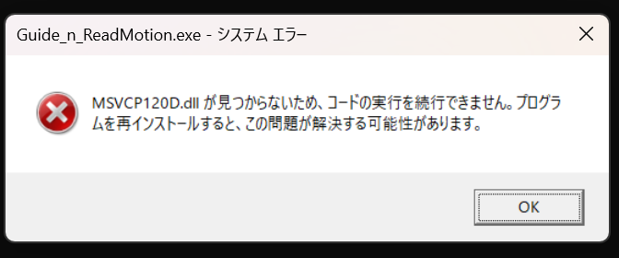
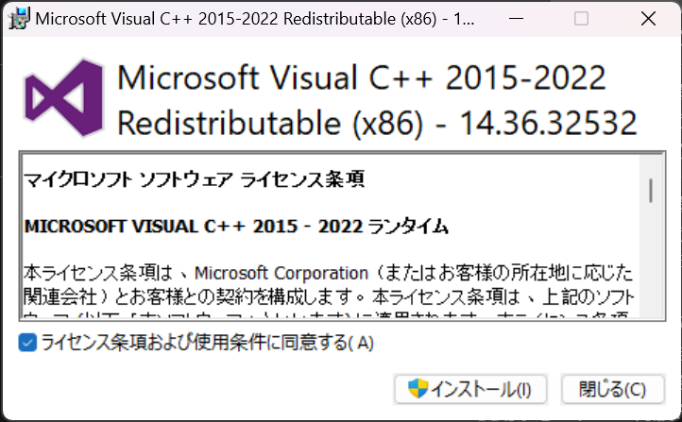
アプリケーションの起動
フォルダ内のGuide_n_ReadMotion.exeを起動します.
右のようなエラーが出た場合は,フォルダ内のvcredist_x86.exeを起動して必要なdllをインストールしてください.
  これは[Visual Studio 2013 の Visual C++ 再頒布可能パッケージ]です.
それでもしつこくエラーが出る場合は下記URLを参照してください
MSVCP120.dllが見つからないエラーが出た時の対処法 – Windows10/11 (itojisan.xyz)

Slide 26
dllエラー問題について
Windows 10から勝手にアップグレードされたwindows11では結構しつこいエラーが出ます.
Windows 11をクリーンインストールした場合は
visual studio 2019 community 入れたらすんなり解決したりして

Slide 27
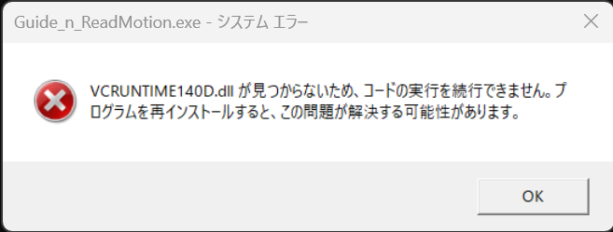
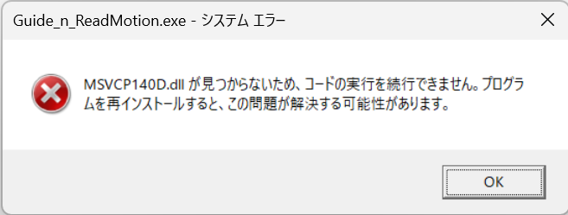
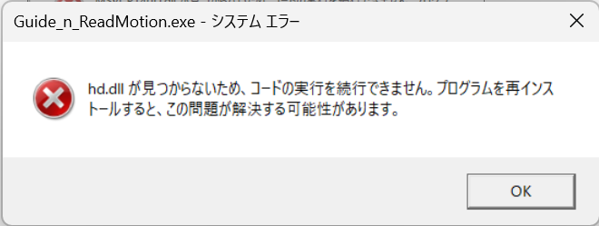
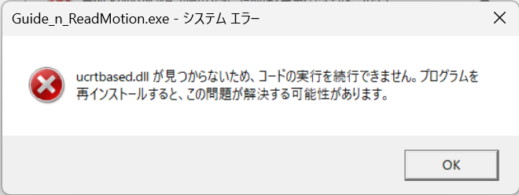
SDKもインストールが必要です
vc140Dはランタイム2015では無理

